Slide 1
Hands on AI
Défi3: Deep Reinforcement Learning Pour des Jeux Vidéos
Jean-Sébastien Gonsette

Slide 2
Framework
https://github.com/tychovdo/PacmanDQN
Point de départ: travail de Tycho van der Ouderaa disponible sur GitHub
Basé sur l’implémentation de PacMan par l’université de Berkeley
Implémentant un agent DQN en TensorFlow
Contribution: Implémentation d’un agent DQN en Keras-RL, avec
Double DQN (2015)
Dueling DQN (2015)
Noisy Nets (2018)
N-step Q-Learning (2017)
Prioritized Experience Replay (2015)
Rainbow: Combining Improvements
in Deep Reinforcement Learning

Slide 3
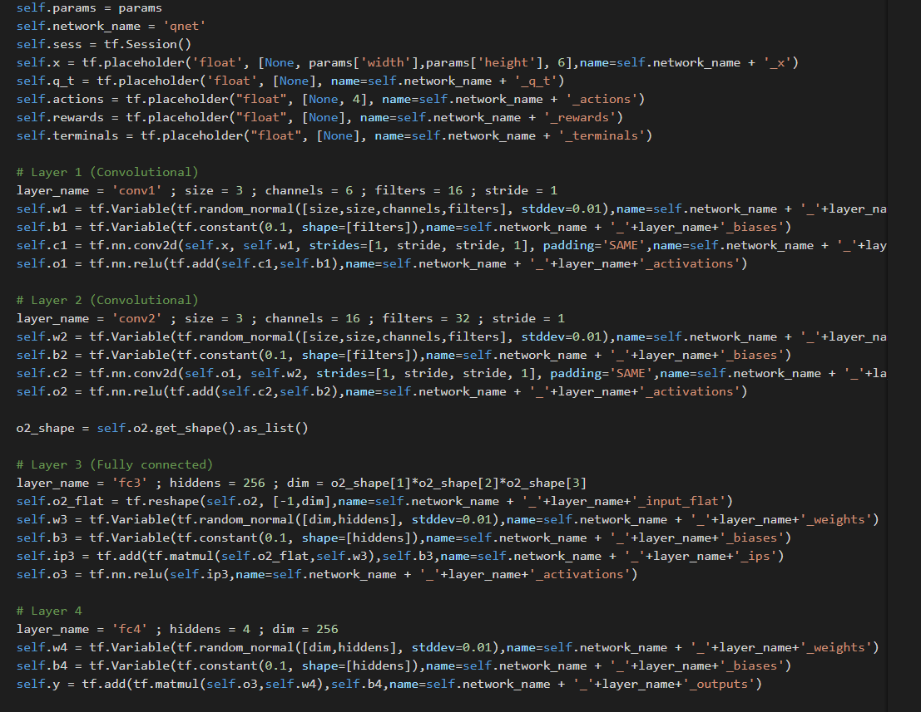
Pourquoi Keras ?

Slide 4
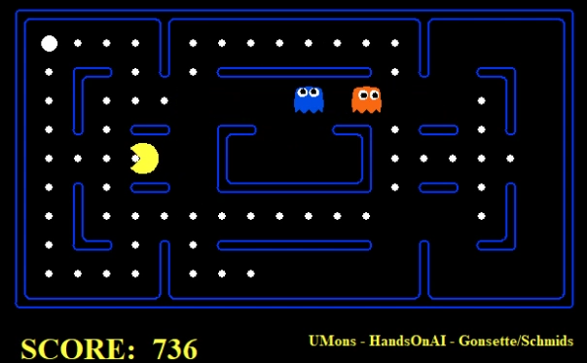
Architecture du réseau neuronal

Slide 5
Double DQN
Solution: Utilisation de 2 réseaux,
l’un génère les Q-values (et les actions)
Le second est mis à jour en fonction des rewards
Mise à jour après un certain nombre d’itérations

Slide 6
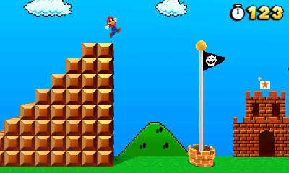
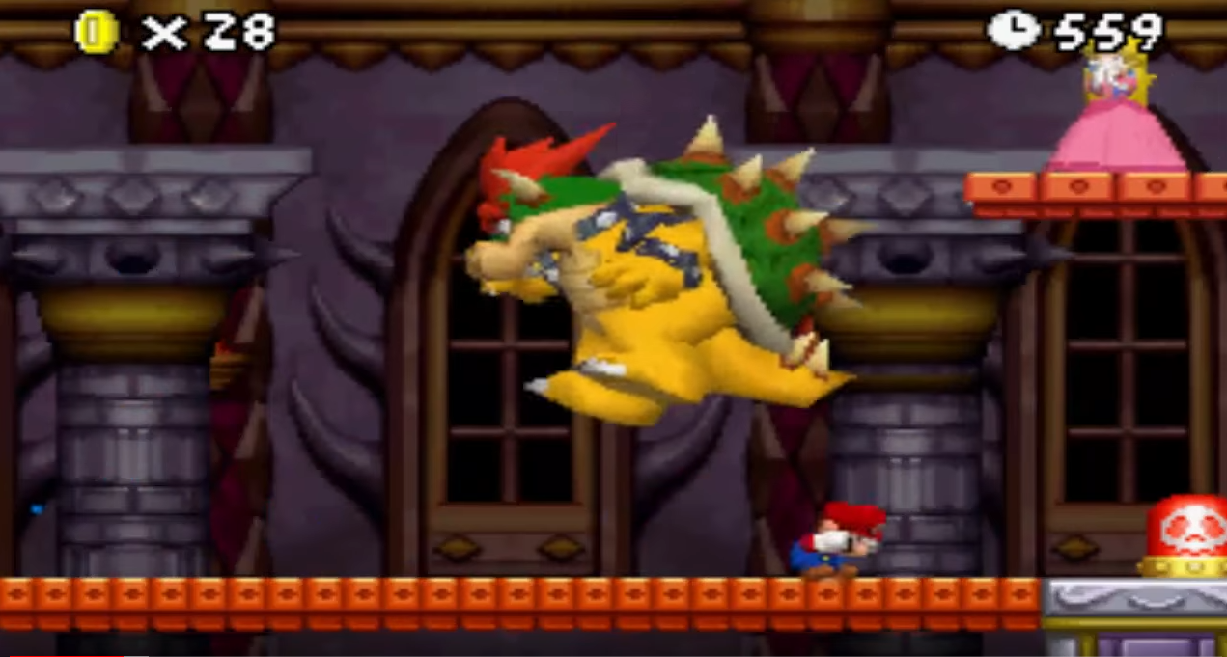
Dueling DQN
Avantage: meilleur contraste entre,
Des situations où toutes les actions sont pratiquement équivalentes
Des situations où toute la valeur dépend du bon choix de l’action

Slide 7
Noisy nets
Avantage: Pas de méta-paramètre pour balancer l’exploitation et l’exploration,
Le réseau configure lui-même le niveau de bruit
Ce niveau évolue durant l’entrainement

Slide 8
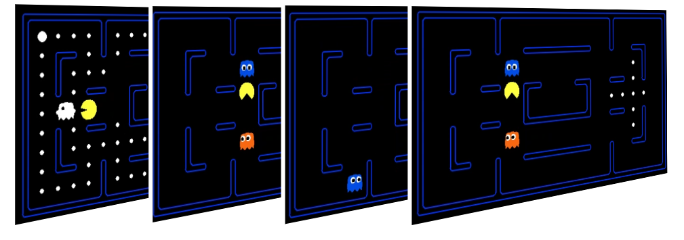
Prioritized Experience Replay
Experience
Memory Replay
Game
Actions
Sampling
Training
DQN Agent

Slide 9
Apprentissage

Slide 10
Démo
 | 300k steps | 600k steps | 900k steps
DQN
Double-Dueling-Noisy-etc, DQN

Slide 11
Démo - Final

Slide 12
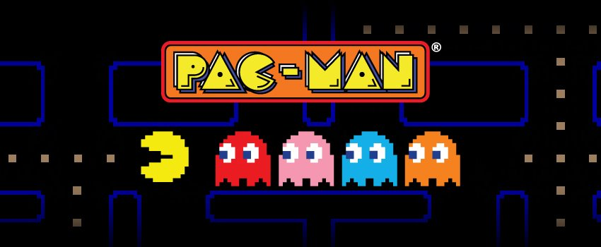
Jean-Sébastien Gonsette
jean-sebastien.gonsette@awtce.be
jeansebastien.gonsette@gmail.com

